Slide 1
SECRETARIA DE GOBIERNO SUBSECRETARIA JUSTICIA Y SEGURIDAD OBSERVATORIO DEL DELITO

Slide 2
ANTECEDENTES
•Hacia el año 2002 el registro de indicadores de muertes violentas en el municipio de Pasto, eran mayores que en el resto del país y con tendencia a aumentar.
•El desarrollo del Plan Colombia en el país y las acciones en Putumayo, generan desplazamiento de Población y cultivos ilícitos al Departamento de Nariño con sus consecuentes efectos en los municipios, especialmente Pasto.

Slide 3
ANTECEDENTES
Oferta USAID - UNIVERSIDAD GEORGETOWN - Instituto CISALVA – GOBERNACION DEL DEPARTAMENTO DE NARIÑO.
Interés del Municipio de Pasto en la constitución de un Observatorio de Violencia.
Voluntad Política Alcalde.
Liderazgo Secretaría de Gobierno, Seguridad y Convivencia, Secretaría Municipal de Salud y Secretaría de Tránsito y Transporte Municipal.

Slide 4
ACUERDO MUNICIPAL Nº 019 NOVIEMBRE 22 DEL 2002.
Por medio del cual de crea el Observatorio del delito en el Municipio de Pasto. Con el objeto de consolidar y fortalecer la información criminalística, mediante la implementación de sistemas que orienten políticas de prevención, reducción y control de la criminalidad y la violencia.
El proyecto fue financiado por la Universidad de Georgetown y asesorado por el Instituto CISALVA de la universidad del Valle con quienes se implemento los sistemas de vigilancia de lesiones de causa externa fatales y no fatales, Violencia Intrafamiliar y últimamente las encuestas de victimización.
La Dirección del Observatorio del Delito la realiza la Secretaría de Gobierno Municipal es apoyada por la Secretaria de Salud y la Secretaria de Tránsito y Transporte Municipal. La cámara de comercio de Pasto es la veedora en la operatividad del Observatorio del Delito.

Slide 5
MISIÓN
El Observatorio del Delito es una dependencia de la secretaria de gobierno que apoyada por la Secretaria de Salud y Transito del Municipio, monitorea el comportamiento ciudadano a través de cuatro líneas de vigilancia: Lesiones de Causa Externa fatales, lesiones de causa externa no fatales, violencia interpersonal en familia, encuestas de victimización y percepción de seguridad, con criterios técnicos y científicos, y bajo principios de calidad y ética. Para lograrlo, lidera estratégicamente y coordina con un grupo de instituciones del sector policial, de Justicia, de Protección, Salud, Transito y la academia, el análisis de la información, investigación y el planteamiento de propuestas a la administración, orientadas a la construcción de políticas públicas para contribuir al mejoramiento de la convivencia, la seguridad y la salud, en el Municipio de Pasto

Slide 6
VISIÓN
Observatorio del Delito un centro de información y de estudios de alto nivel que asesora al Alcalde y a la administración Municipal en materia de Seguridad ciudadana (conflictividades, violencias y delitos), hace seguimiento y evalúa políticas públicas de seguridad y convivencia del Municipio de Pasto, mediante la provisión y análisis permanente de información consolidada y georeferenciada sobre violencia y delincuencia de acuerdo a los datos suministrados por Policía, Centro Técnico de Investigaciones de Fiscalía, Instituto de Medicina Legal, Secretaria de Gobierno, Salud y Transito. Utiliza tecnología de punta para garantizar la calidad en el procesamiento y análisis de los datos, Articula sus labores investigativas con los centros de investigaciones sociales de las universidades que hacen presencia en el municipio y otros sitios del país o del exterior para complementar con estudios de aspectos sociales que inciden en la seguridad y la convivencia y así responder a los interrogantes que sobre la materia surjan en la ciudad.

Slide 7
OBJETIVO
Consolidar en el Municipio de Pasto un sistema de vigilancia de eventos violentos y conflictividades a través de la implementación de un sistema de información georeferenciado y permanente que oriente y apoye políticas de prevención y control basadas el análisis colectivo del comportamiento de los fenómenos y en la participación de la sociedad civil con miras a la elaboración de una política local de prevención plenamente articulada al Plan de Desarrollo Municipal.

Slide 8
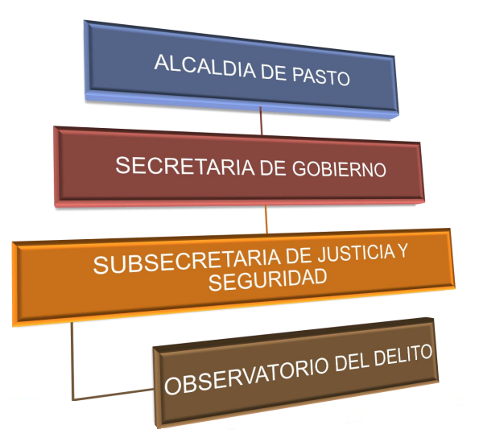
ORGANIGRAMA

Slide 9
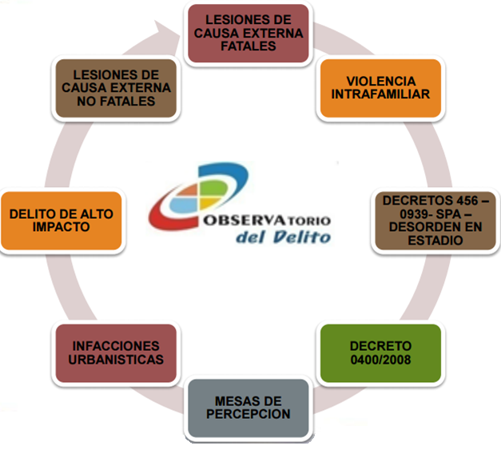
LINEAS DE VIGILANCIA

Slide 10
FUENTES DE INFORMACION
LESIONES DE CAUSA EXTERNA FATAL | MEDICINA LEGAL, SECRETARIA DE SALUD, TRANSITO, FISCALIA, CTI, POLICIA Y SIJIN
LESIONES DE CAUSA EXTERNA NO FATAL | INSTITUCIONES DE SALUD E INSTITUCIONES EDUCATIVAS
VIOLENCIA INTERPERSONAL E INTRAFAMILIAR | COMISARIAS DE FAMILIA, FISCALIA CAIVAS Y CAVIF, ICBF, INSTITUCIONES DE SALUD E INSTITUCIONES EDUCATIVAS
INFRACCIONES URBANISTICAS | SUBSECRETARIA DE CONTROL
DECRETO 400 | SUBSECRETARIA CONVIVENCIA Y DDHH
CECON | SUBSECRETARIA DE JUSTICIA Y SEGURIDAD
DELITOS DE ALTO IMPACTO | POLICIA NACIONAL – POLICIA METROPOLITANA

Slide 11
PROCESAMIENTO DE LA INFORMACION
PASO No1. RECOLECCIÓN DE DATOS PARA INFORMES PRELIMINARES
SIGEODEP
PASO No. 2. RECOLECCIÓN FINAL Y VERIFICACIÓN DE DATOS
PASO No. 5. SEGUIMIENTO A COMPROMISOS
PASO No. 4. DIFUNDIR LA INFORMACIÓN
PASO No 3. ANALISIS DE LA INFORMACION

Slide 12
GRACIAS

